Slide 1


Әл-Фараби атындағы Қазақ Ұлттық Университеті
Биология және биотехнология факультеті
Биофизика, биомедицина және нейроғылым кафедрасы
Лекция №3
Тақырыбы: Бастапқы иммундық органдар.Сүйек кемігі. Сүйек кемігінің құрылысы мен қызметі
Дәріскер: Атанбаева Г.К.

Slide 2
Жоспар:
І.Кіріспе
ІІ.Негізгі бөлім
2.1. Иммундық жүйе туралы жлпы түсінік
2.2. Бастапқы иммундық органдар
2.3. Сүйек кемігі туралы түсінік, оның қызметі
ІІІ. Қорытынды

Slide 3
Иммундық жүйенің мүшелері
Орталық иммундық органдар
Шеткі иммундық
органдар
Иммундық жүйенің орталық органдарында иммундық жүйе жасушаларының дің жасушаларынан жетілуі және дифференциациясы жүреді.
сүйек кемігі мен тимус жатады.
Инкапсуляцияланбаған диффузиялық орналасқан лимфоидты ұлпаларды - жеке лимфоидты түйіндерді (фолликулдарды) және шырышты қабаттардың астындағы лимфоидты тіндерді жинақтайды.
Бадамша бездер,лимфа түйіндері,көкбауыр,соқырішек жатады.

Slide 4
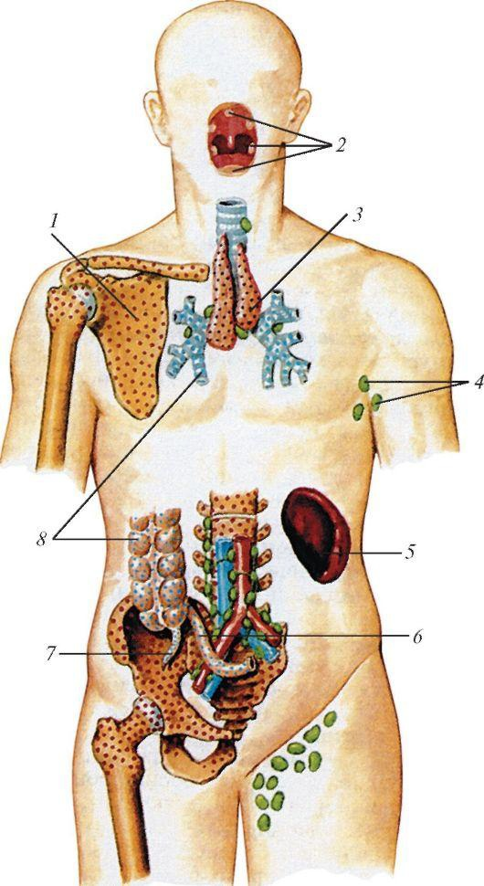
Адамның иммундық жүйесіндегі орталық және шеткі
мүшелердің орналасуы
• 1 – сүйек кемігі;
• 2 – жұтқыншақ лимфа сақинасындағы бадамша бездер ;
• 3 – тимус;
• 4 – лимфа түйіндері (қолтық);
• 5 – көкбауыр;
• 6 – шаптағы лимфа түйін;
• 7 – соқырішек өскіні;
• 8 – лимфа түйіндер

Slide 5
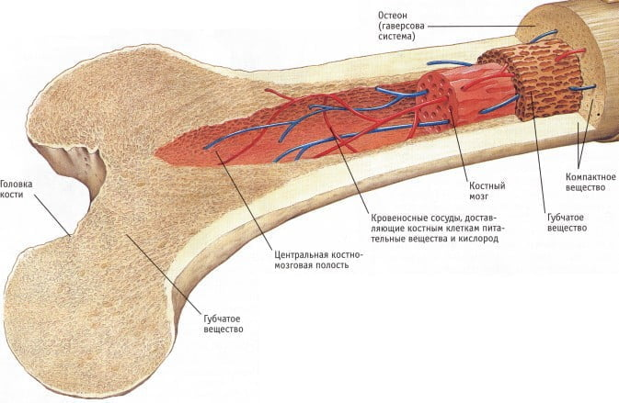
Сүйектің қызыл кемігі
Сүйек кемігі (костный мозг) (medulla ossium, лат. medulla — милық, os — сүйек) - қаңқа сүйектерінің жілік бастарындағы, омыртқа денелеріндегі және жалпақ сүйектердегі сүйек кемігі тақташаларының аралықтарындағы ұяшықтарды толтырып тұрған қан түзуші мүше.
Сүйек кемігінің ересек адамдағы жалпы массасы 2,5-3кг. Мұның жартысына жуығы қызыл кемік.

Slide 6
ЛЕЙКОЦИТТЕР
Гранулоциттер
(түйіршікті лейкоциттер)
72%
Нейтрофилдер (70%)
Эозинофилдер (1,5%)
Базофилдер (0,5%)

Slide 7
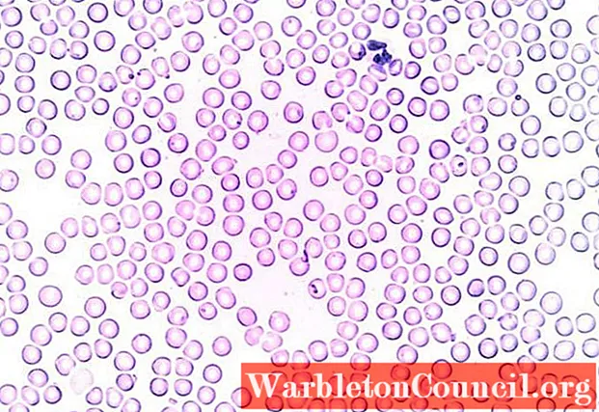
НЕЙТРОФИЛДЕР
Нейтрофилдер (лат. neuter — бейтарап, грек, рһііео - жақсы көру). Олар лейкоциттер типіндегі және гранулоциттердің кіші типіндегі жасушалар, организм үшін бактерияларды, саңырауқұлақтарды және басқа патогенді организмдерді фагоциттеу арқылы иммундық жауапқа қатысады.
Түйіршікті лейкоциттердің ішінде нейтрофилдер лейкоциттердің жалпы санының 65 - 75% пропорцияларында кездесетін ең көп жасушалар болып табылады. Дене инфекциямен ауыратын болса, бұл мөлшер ұлғаюы мүмкін.

Slide 8
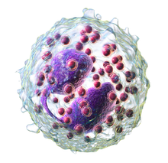
ЭОЗИНОФИЛДЕР
Эозинофилдер ; (eosinophile, грек, eosin — эозин — бояу, рһіііа – жақсы көру) — цитоплазмасында қышқылдық бояулармен қызыл ашық түске боялатын ірі дәншелері (гранулалары) болатын қанның ақ жасушасы. Гранулаларының құрамында гидролазалық ферменттер, пероксидаза, қышқылды фосфатаза, эстераза, гистаминаза ферменттері болады. Даму сатысына байланысты балғын, таяқша ядролы және сегментті ядролы эозинофилдер болып ажыратылады. Қалыпты жағдайда қанда негізінен жетілген сегментті ядролы эозинофилдер болады. Олардың ядролары екі, кейде үш бөлімнен тұрады. Ал таяқша ядролы және балғын жас эозинофилдер өте сирек кездеседі. Эозинофилдер организмге түскен бөгде протеиндерге қарсы қорғанысты, аллергиялық, анафилактикалық реакцияларды іш жүзіне асыруға және гистаминнің метаболизміне қатысады.

Slide 9
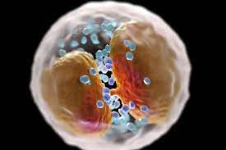
БАЗОФИЛДЕР
Базофилдер (basophilae; гр. basis — негіз, рһіlіа — жақсы көру). Адам мен жануарлар организмдеріндегі қан лейкоциттерінің ішіндегі саны жағынан ең азы — базофилді гранулоциттер. Жануарлар лейкоциттері арасындағы базофилді гранулоциттердің орташа үлесі 0,5-2,0%. Құс қанындағы базофилді гранулоциттердің саны көбірек (3-4%), ал қосмекенділер қанындағы олардың үлесі 20%-ке дейін жетеді. Базофилді гранулоциттердің шыныға жағылған және боялған қан жұғындасындағы диаметрі 10-12 мкм-ге тең. Олардың қаракөк түске боялған ядроларының пішіні иілген таяқша тәріздес болып келеді немесе бөлімдерге (сегменттерге) бөлініп тұрады.

Slide 10
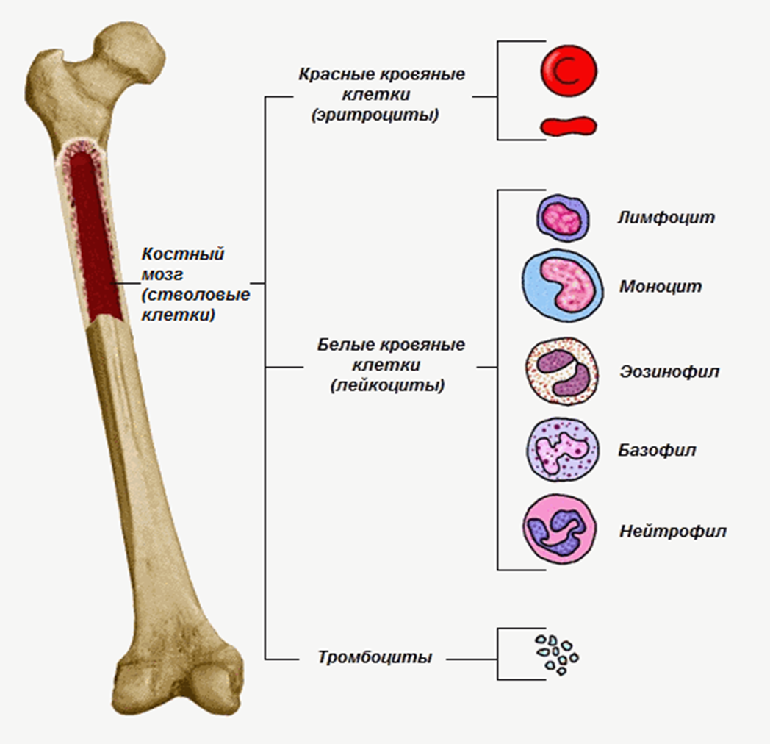
Сүйектің қызыл кемігі
Сүйектің қызыл кемігі бұл – сүйек миының қан жасайтын бөлігі. Ересек адамның сүйектерінің құрамында бұл жалпы дене салмағының 5% құрайды. Сүйек кемігі қызыл түсті, қоймалжың құрылым. Сүйек кемігінің құрамында қанның бағаналы жасушалары, гемопоэтикалық эритроидты, гранулоциттер мен мегакариоциттер қатары (дифферон) және В, Т –лимфоциттердің ізашары орналасады.

Slide 11
Қызыл сүйек кемігінің құрамына үш компонент кіреді:
2. тамырлы
3. гемопоэтикалық
1.стромальды

Slide 12
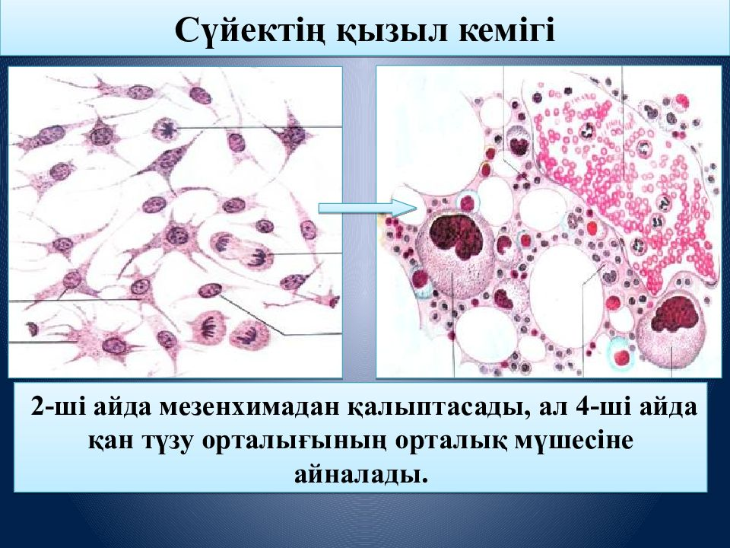

Slide 13
Микроқоршау болып табылатын – сүйек кемігінің негізін түзетін ретикулинді дәнекер тіні. Соңғы кезде бұл микро қоршау құрамына:
остеогенді жасушалар
адипоциттерді
адвентициальді
эндотелий жасушалары
макрофагтарды да жатқызып жүр.
Ретикулярлы жасушалары – механикалық, секреторлы қызмет атқаратын өсінділері бар, негізгі затты синтездейтін (проколлоген, глюкозаминогликандарды, белоктарды) қан жасушаларына негізгі қоршау бола отырып, гемопоэтикалық жасушаларына өсу факторын (бөлетін жасушалар) бөледі.

Slide 14
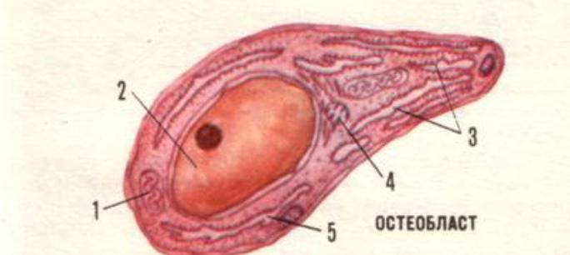
Остеогендік жасушалары
Остеогендік жасушалары осетобласттар сүйек тінінде тіректік қызмет атқарып, сүйек эндостінің (қабының) негізін түзеді. Бұл жасушалар да өсу факторларын бөледі. Қан жасушаларының ең көп көбейетін жері осы . Эндост маңында қанның бағаналы жасушаларының мөлшері сүйек қуысының ортаңғы бөлігіне қарағанда 3 есе көбірек болып келеді.

Slide 15
Адипоциттер
сүйек кемігінің құрамында үнемі болып тұратын жасушалар. Адвентициальді жасушалардың 50%, көбінесе синусоидты капиллярлардың сыртын қоршайды. Гемопоэтиндердің әсерінен бұлар жиырылып қан жасушаларының қан ағымына өтуіне жағдай туғызады.
Эндотелиоциттер
антигендік қаиеті бар фибронектинді синтездейді.Эндотелиоциттер қан капиллярларының ішін қан тамырларын тыстап,жиырылғыштық қасиеті арқасында қанды,қан жасушаларын қан тамырларының ішінде жылжытады.

Slide 16
Қанда В-лимфоциттер сүйек кемiгiнен шеткi мүшелерге «барар жолында» кезiнде анықталады. В-лимфоциттердiң iзашарлары сүйек кемiгiнен шығып, қан арқылы иммунитеттiң шеткерi мүшелерiнiң В- аймақтарына келедi. Бұл аймақта антигендермен әрекеттесу нәтижесiнде толық пiсiп-жетiледi. Жетiлген В-лимфоциттер аз қозғалмалы жасушалар, сондықтан олар шеткi қанға аз мөлшерде шығады. Шеткi қанда В- лимфоциттердiң жалпы мөлшерi барлық лимфоциттердiң 20-30%-ын құрайды.

Slide 17
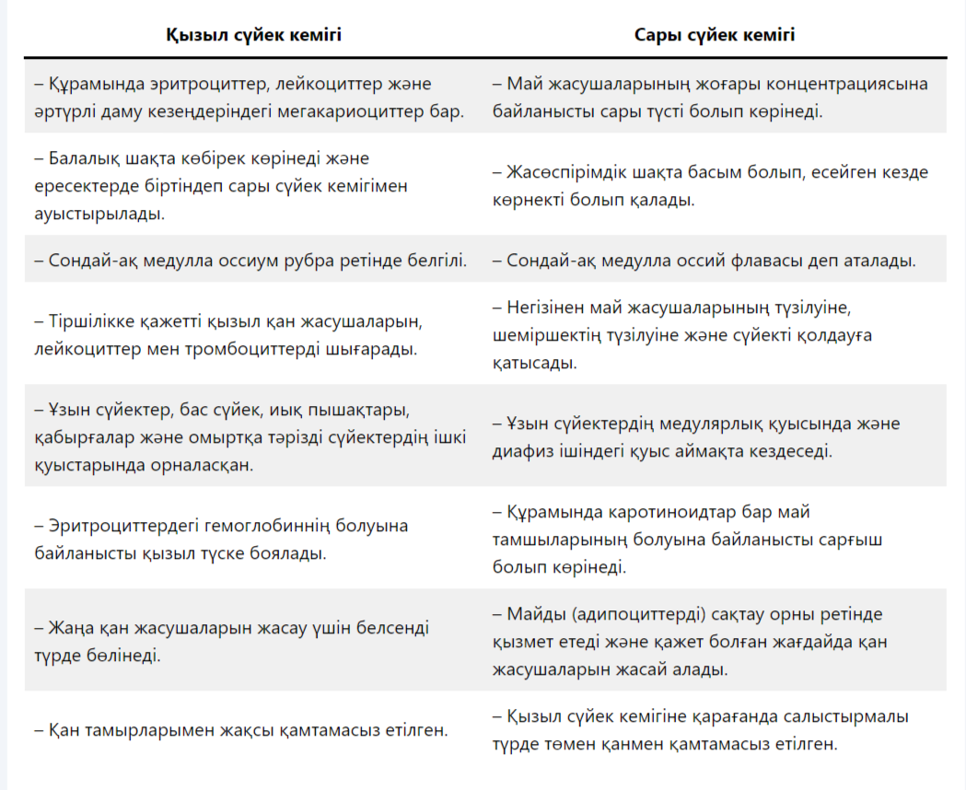

Slide 18
Қорытынды
Иммунды жүйе — барлық лимфоидты организмдер мен организмдегі торшалар жинағы. Ерекше иммундық қорғаныс механизмдеріне жауапты.
Иммунды жүйе сүйектік қызыл кемігі, лимфа бездері, айырша безі (тимус), кұстардың фабриций қалтасы, көкбауыр, сондай-ақ тыныс алу және ас қорыту жолдарындағы топталған лимфоидты тканьдар кіреді. Иммунды жүйе ең басты мүшесінің қызметін әртүрлі лимфоциттердің субпоппуляциялары және лимфоциттердің кейбір тармақтары атқарады, олар макрофагтармен қосылып, иммунологиялық жауаптың негізі — антиденелер түзу және сезімталдығы күшейтілген лимфоциттердің жиналуын қамтамасыз етеді, ал бұлар бөтен антигендерді таниды, қорытады және жояды.
Кемік майы қабырғаларда, омыртқаларда, жіліктердің шеміршекті ұштарында және т. б. сүйектерде кездеседі. Ол организмде өмір бойы сақталады да, одан үнемі қан жасушалары түзіліп отырады. Ересек адамның сүйектерінде кемік майының мөлшері шамамен 2,5-3 кг. Кемік майы екі түрлі. Оның біріншісі - қысқа және жалпақ сүйектердің кемікті қуыстарындағы қызыл түсті кемік майы. Екіншісі - түтік пішінді сүйектердің (жіліктердің) ішкі қуысындағы сарытүсті жілік майы.

